Slide 1

VIVIENDO Y APRENDIENDO
Palacio de Versailles – Paris

Slide 2
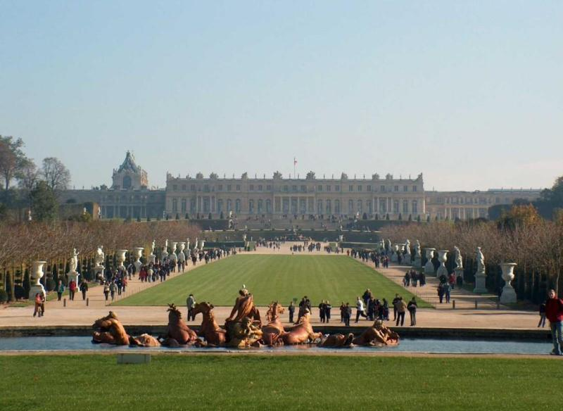
Un poco de cultura
De los años 1600 – 1700.
Imagine, por un momento, como eran aquellos tiempos.

Slide 3
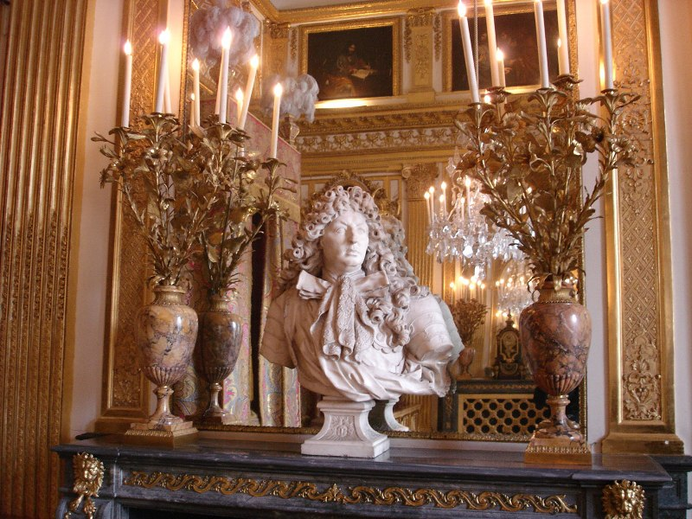
La habitación del rey ... No tenía cuarto de baño !

Slide 4
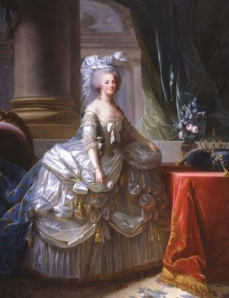
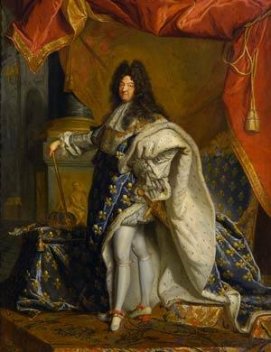
No había retretes, cepillos de dientes, perfumes, jabón, desodorantes o papel higiénico.

Slide 5
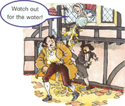
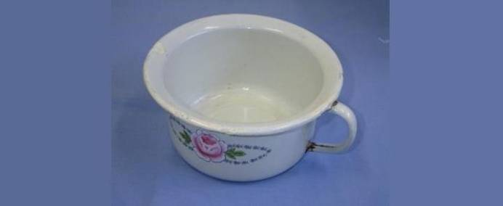
Los excrementos y orines humanos eran tirados por las ventanas de los palacios...

Slide 6
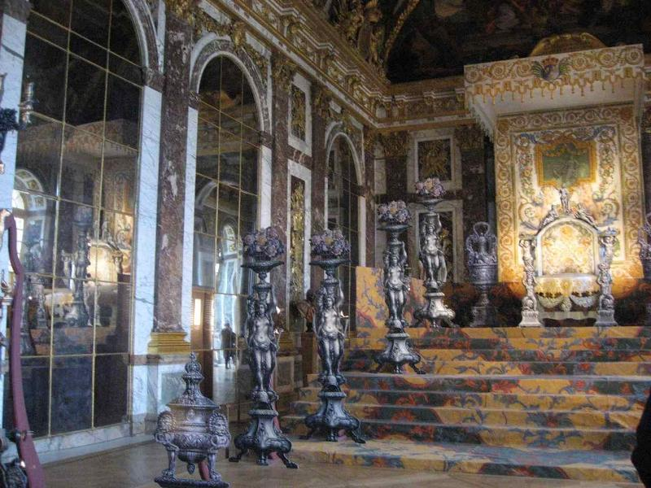
Incluso en invierno, la gente no se libraban de asustar con sus malos
olores que emanaban, porque no se bañaban debido al frío.

Slide 7
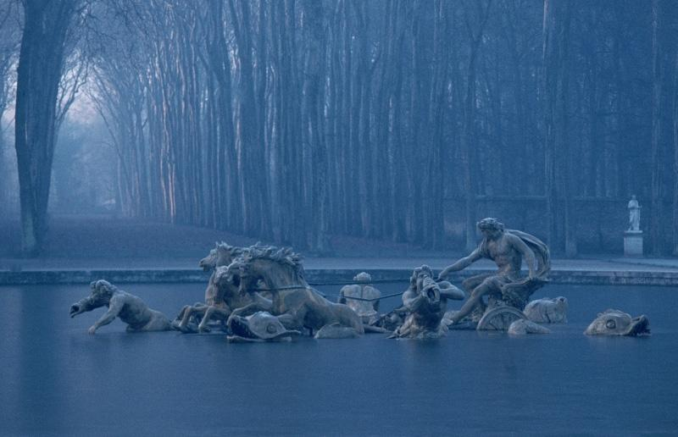

Slide 8
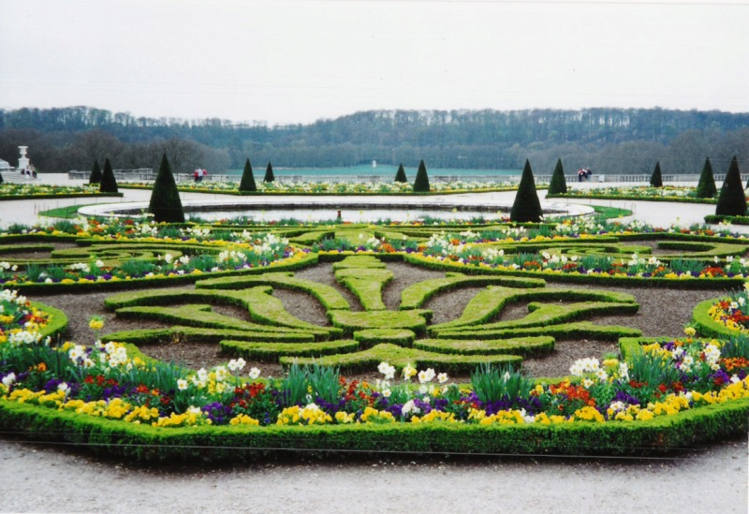
El primer baño del año se tomaba en Mayo.

Slide 9
Los baños se tomaban en una única tina o bañera, enorme, llena de agua caliente,
y el jefe de familia tenia el privilegio del primer baño en el agua limpia.
Después, sin cambiar el agua, venían los otros hombres de la casa por orden
de edad, las mujeres también por edad, y finalmente, los niños.
Los bebés eran los últimos que tomaban el baño.
Cuando llegaba el turno de ellos, el agua ya estaba tan
sucia que era posible “perder” un bebé allí dentro.
De aquí viene la expresión ”don´t throw the baby out with the bath water”,
literalmente “no tirar el bebé con el agua del baño”,
que viene a decir que no se tire lo bueno junto con lo malo.

Slide 10
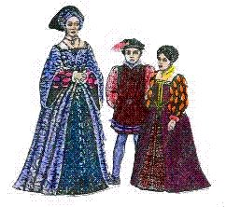
La mayoria de los casamientos se realizaba em Mayo y Junio,
porque el olor de las personas todavía era soportable.

Slide 11

Pero, para esconder el mal olor, las novias llevaban bouquets de flores
junto a su cuerpo, tratando de encubrir el olor que venía de sus partes íntimas.

Slide 12

De ahí proviene la costumbre del “ramo de novia” debido a aquellos bouquets que llevaban.

Slide 13
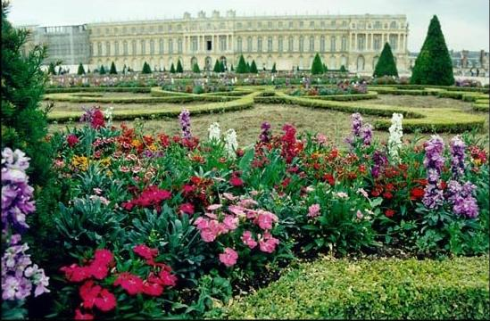
¿Las fiestas? En esos días la cocina de palacio conseguía preparar un banquete
para 1.500 personas, sin agua entubada y sin las más mínimas condiciones de higiene.

Slide 14
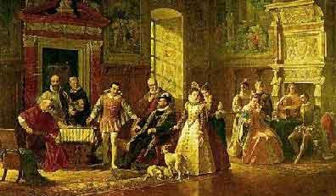
En las salas, con techos sin cieloraso, las vigas de madera que los sustentaban
era el mejor lugar para los perros, gatos, ratas e insectos para calentarse.
Cuando llovía, las goteras forzaban a los animales a saltar al suelo
y de aquí proviene la expresión inglesa “it´s raining cats and dogs”
(está lloviendo gatos y perros)

Slide 15
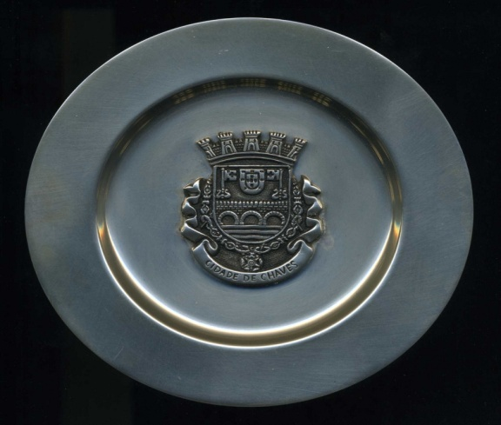

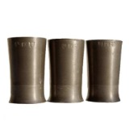
La nobleza y los ricos utilizaban platos de estaño, y ciertos tipos de alimentos
oxidaban el material, provocando que mucha gente muriese envenenada.
También usaban copas de estaño para la cerveza o whisky, y esa combinación,
a veces, dejaba al indivíduo “por el suelo”, en una especie de narcolepsia
inducida por la mezcla de la bebida alcohólica con el óxido de estaño.

Slide 16
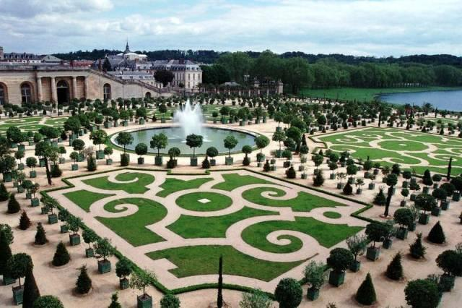
Pensando que estuviera muerto, los familiares preparaban el entierro.
El cuerpo era colocado en la mesa de la cocina y, por algunos días, la familia permanecía
Entorno a ella, comiendo y bebiendo y esperando para ver si revivía o no.
Da ahí surgió el velatorio, que es la vigilia junto al ataúd.

Slide 17
En aquella época, en Inglaterra, con un territorio pequeño, donde no siempre había espacio para enterrar a los muertos, se abrían los ataúdes, y retiraban los
huesos, que se ponían en osarios, y el féretro se usaba con otro cadáver.
Pero a veces, al abrir los cajones, percibian que había arrañazos en la tapa,
por el lado de adentro, lo que indicaba que aquél “muerto” había sido enterrado vivo.

Slide 18
Así surgió la idea de, antes de cerrar el ataúd, atar una tira de tela a la
muñeca del difunto, pasada por un agujero hecho en el cajón y atada a una campañilla.
Después del entierro, alguien permanecía al lado de la tumba durante algunos días.
Si el indivíduo revivía, el movimento de su brazo hacía sonar la campana y la persona
sería “saved by the bell”, o literalmente “salvado por la campana”,
expresión que utilizamos hasta el día de hoy.

Slide 19
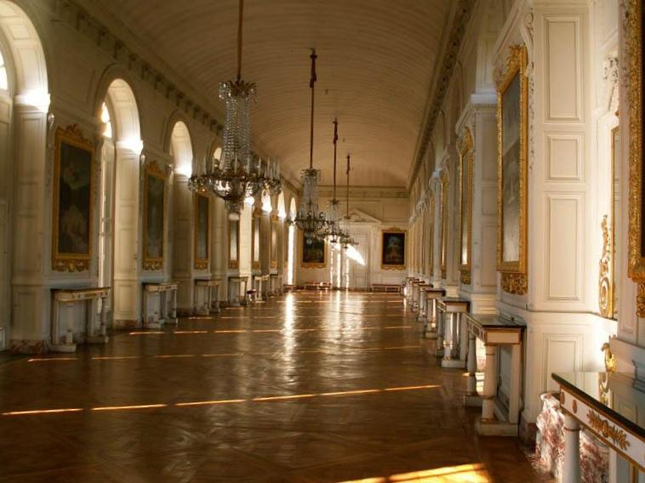
Hasta aquí llega esta historia
Realizado por: Morreu Victória
Traducción: Rafael Borrell
Abrazos a todos.

Slide 20



Accede a la sección que desees desde aquí:
Propia Creación
De la Red
Dedicatorias | Fechas Especiales | Graciosos
Historia y Arte | Lugares | Musicales
Naturaleza y Ciencias | Política | Reflexión
Religiosos | Románticos | Salud
Dedicatorias | Fechas Especiales | Graciosos
Historia y Arte | Lugares | Musicales
Naturaleza y Ciencias | Política | Reflexión
Religiosos | Románticos | Salud
Si deseas recibir pps periódicamente en tu correo electrónico subscríbete aquí:

